Slide 1

FiestApp

Slide 2
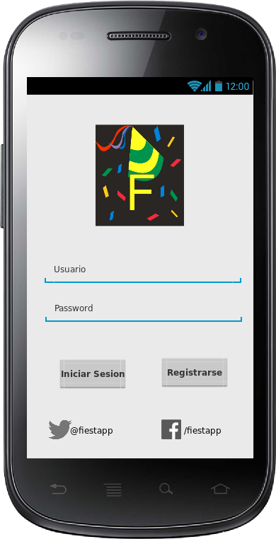
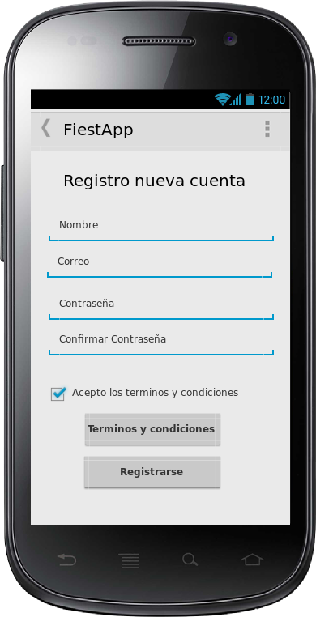
¡Descúbrenos!
Inicia sesión y déjate conquistar por nuestra aplicación, y si aún no tienes una cuenta, ¿qué esperas?

Slide 3
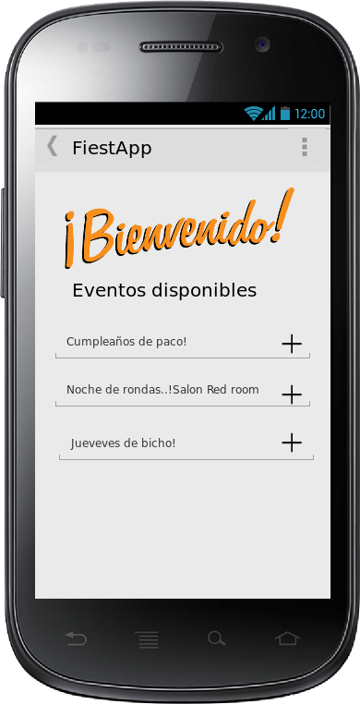
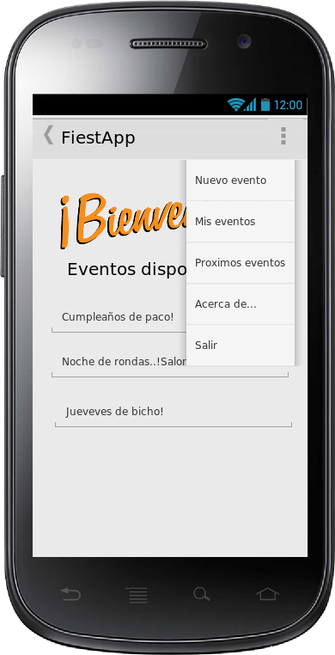
Bienvenido
Navega por nuestra atractiva interfaz y encuentra algún evento cerca de ti o sino, ¡crea el tuyo!

Slide 4
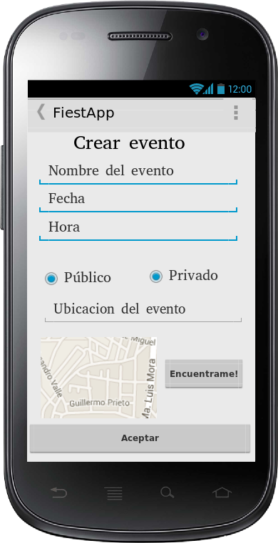
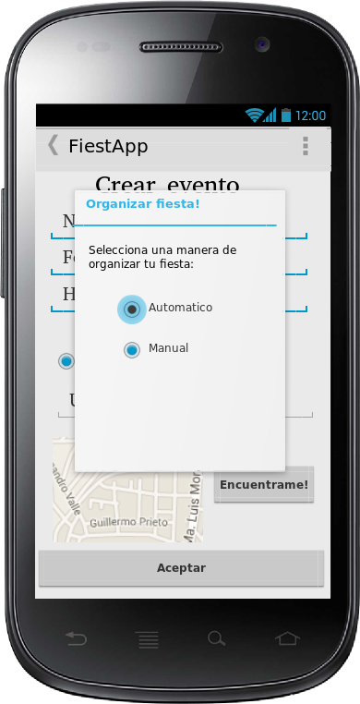
Tu fiesta al alcance de tus dedos
Comienza a organizar tu fiesta, tú decides la fecha, hora y hasta el lugar

Slide 5
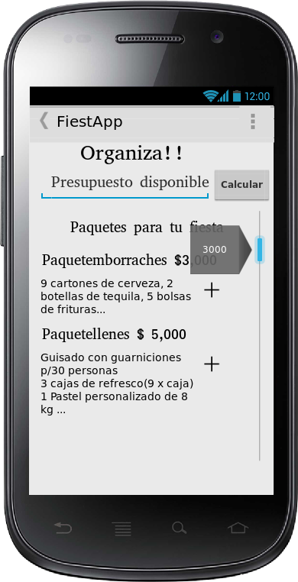
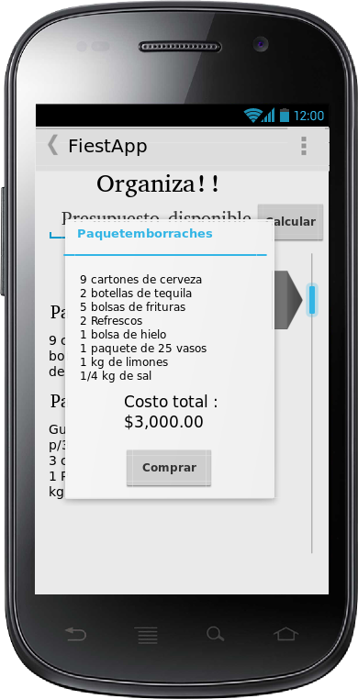
Prueba el Modo Automático
¿Qué comprar? ¿Dónde comprar? ¿Cuánto voy a comprar? No te preocupes, nosotros armamos los mejores paquetes de acuerdo a tu presupuesto

Slide 6
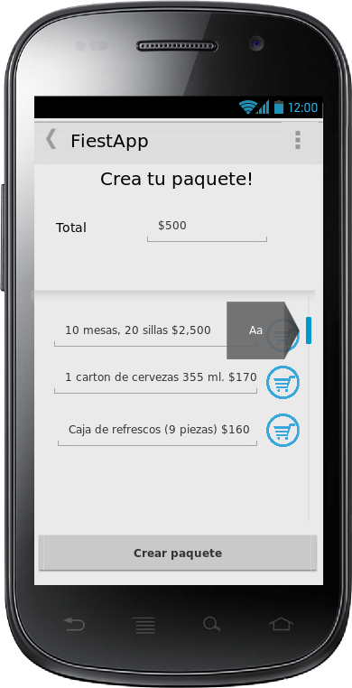
Prueba el Modo Manual
Arma tu propia fiesta, ¡tú decides cuánto gastar y cuánto comprar!

Slide 7
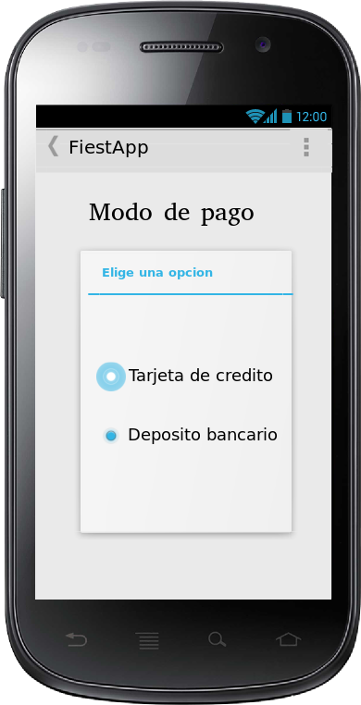
Modo de Pago
Y .. entonces ¿Cómo pago?

Slide 8
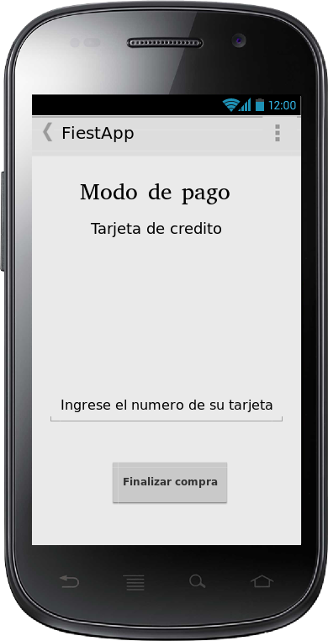
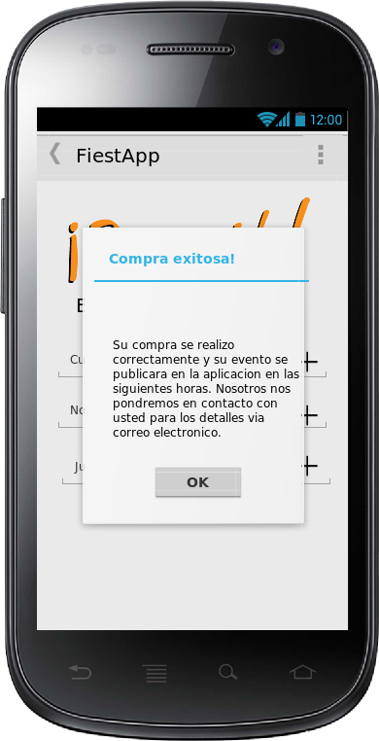
Modo de Pago
Si no tienes el efectivo en tus manos, ¡no te preocupes! Siempre puedes contar con tu tarjeta de crédito, tus datos y tu privacidad están bien protegidos

Slide 9
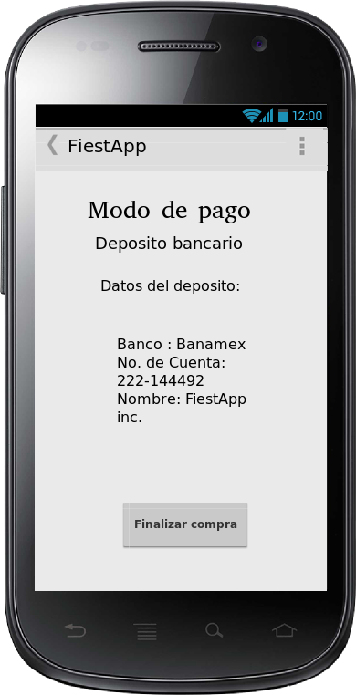

Modo de Pago
Si lo prefieres del modo antiguo, puedes depositar a nuestra cuenta, ¡lo importante es realizar esa fiesta!

Slide 10
FiestApp
Entonces, ¿qué estás esperando? Atrévete a probar nuestra aplicación y crea la mejor fiesta de todas
Gracias por su atención

